Slide 1
Bolig- og næringsanalyser
Politisk arbeidsmøte 23. november 2022
Kommuneplanens arealdel

Slide 2
Befolkning

Slide 3
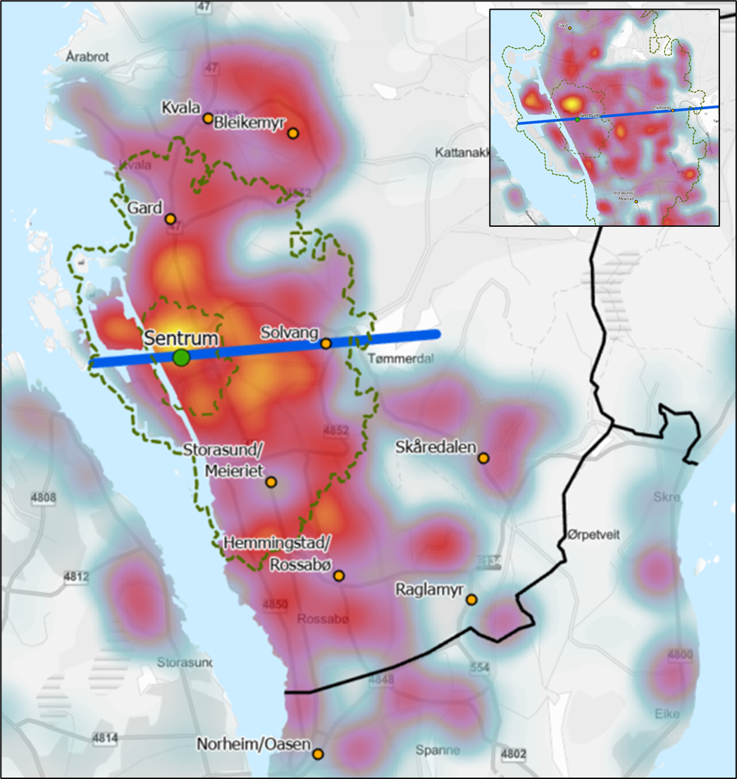
Haugesund er en relativt liten og kompakt by. For å illustrere hvor kompakt byen vi sett på 10 minutter gange og sykkelavstand (stiplet grønn linje) fra Haugesund sentrum ved Vår Frelsers Kirke. Denne sykkelsonen strekker seg et godt stykke forbi Gard i nord og Hemmingstad/ Rossabø i sør. Det bor litt over 19 600 personer i denne sonen, noe som utgjør litt over 50% av kommunens befolkning.
Vi har også sett på fordeling av befolkningen mot nord og sør for å få et bedre bilde på hvordan innbyggerne er fordelt i kommunen. Det er trukket en rett linje øst-vest (blå linje) fra Krossen (mellom nordre og søndre Smedasundet), gjennom Vår Frelsers kirke til Solvang og Eivindvatnet. Fordelingen er relativt jevn der 45% (ca. 16 800 innbyggere) bor på nordsiden og 55% (ca. 20 900 innbyggere) bor på sørsiden av denne linjen.
Relativ tettheten av bosatte i Haugesund kommune og i Haugesund sentrum (oppe til høyre)
(Kilde: SSB rutenett 250m, 2021)

Slide 4
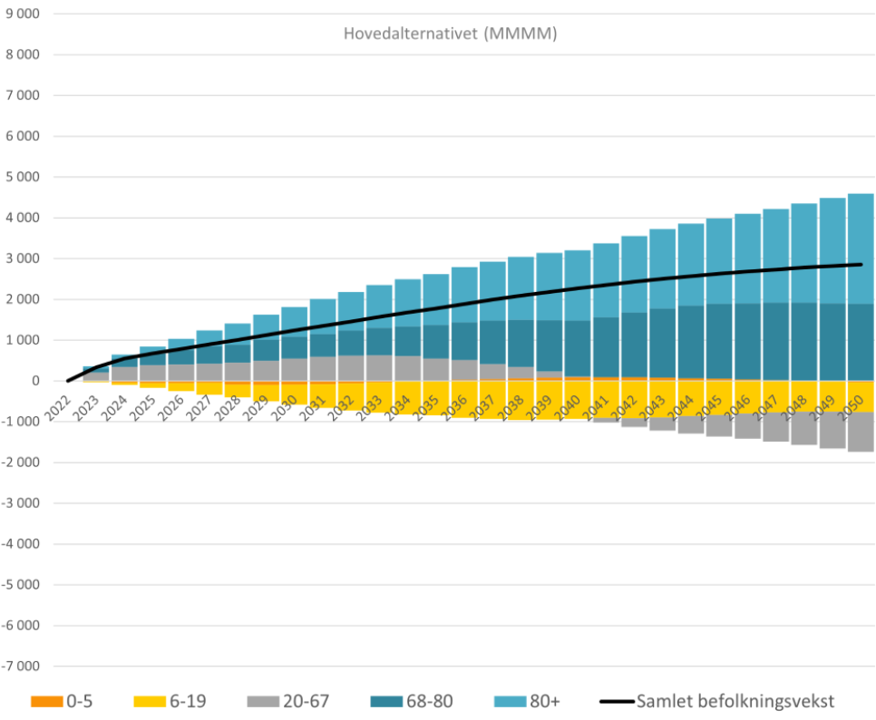
Ifølge denne framskrivningen vil Haugesund vokse fra en befolkning på rundt 37 500 i 2022, til over 40 000 i 2050, en vekst på i underkant av 3 000 personer.
Ser vi på endringen i ulike aldersgrupper, er det tydelig at veksten skjer i de eldre aldersgruppene. Aldersgruppen over 68 år har en samlet vekst på over 4500, mens det er en nedgang i aldersgruppen 6-19.
Befolkningen øker altså, men økningen finnes kun i de eldre aldersgruppene.

Slide 5
Bolig

Slide 6
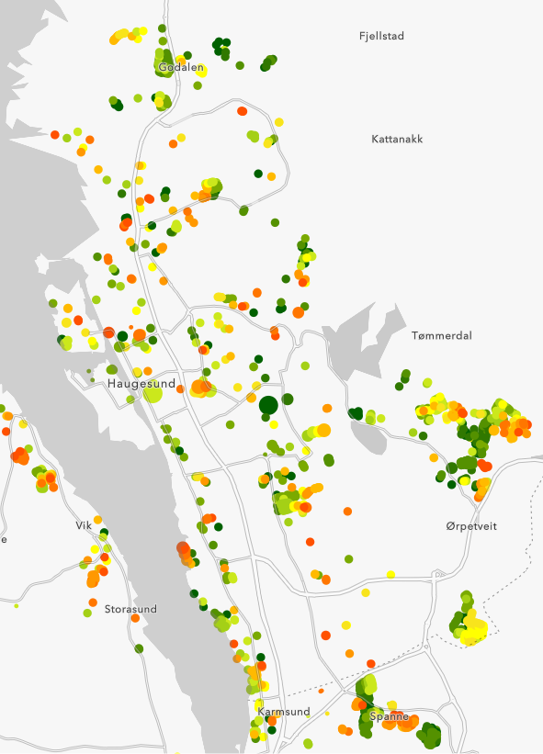
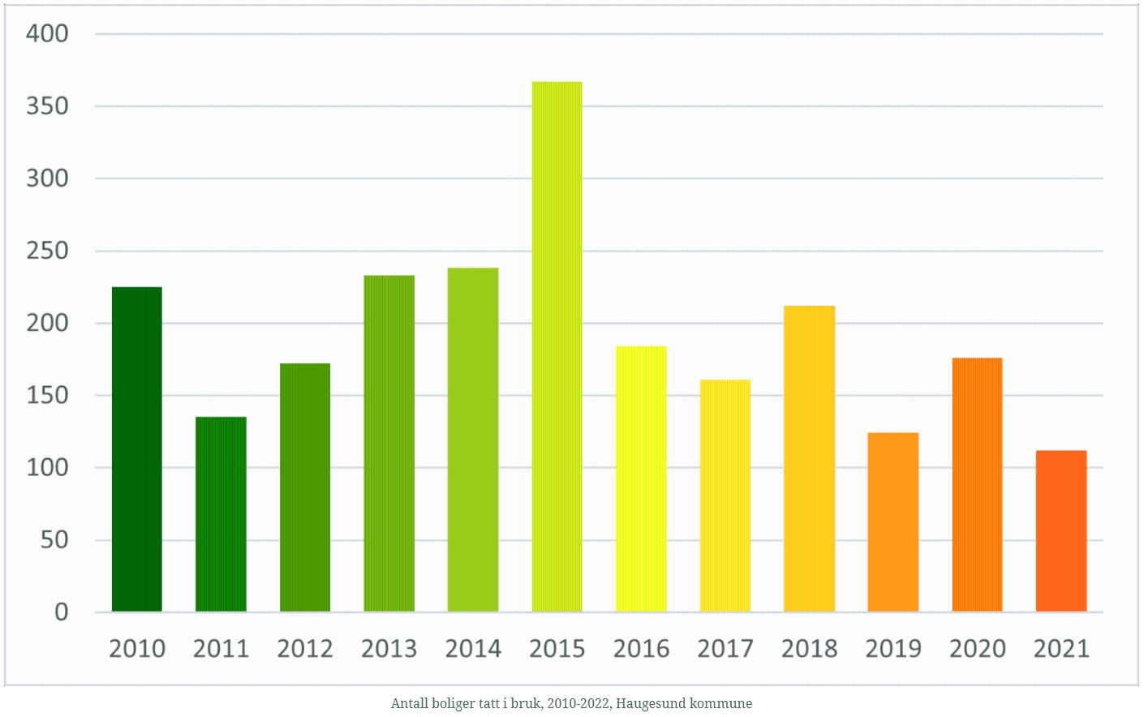
I perioden 2010 - 2021 ble det bygget i alt 2339 boliger i Haugesund.
Årstallet er satt for datoen boligen fikk statusen "Tatt i bruk".
I snitt er det tatt i bruk 195 boliger årlig, mens det i toppåret 2015 ble tatt i bruk 367 boliger.

Slide 7
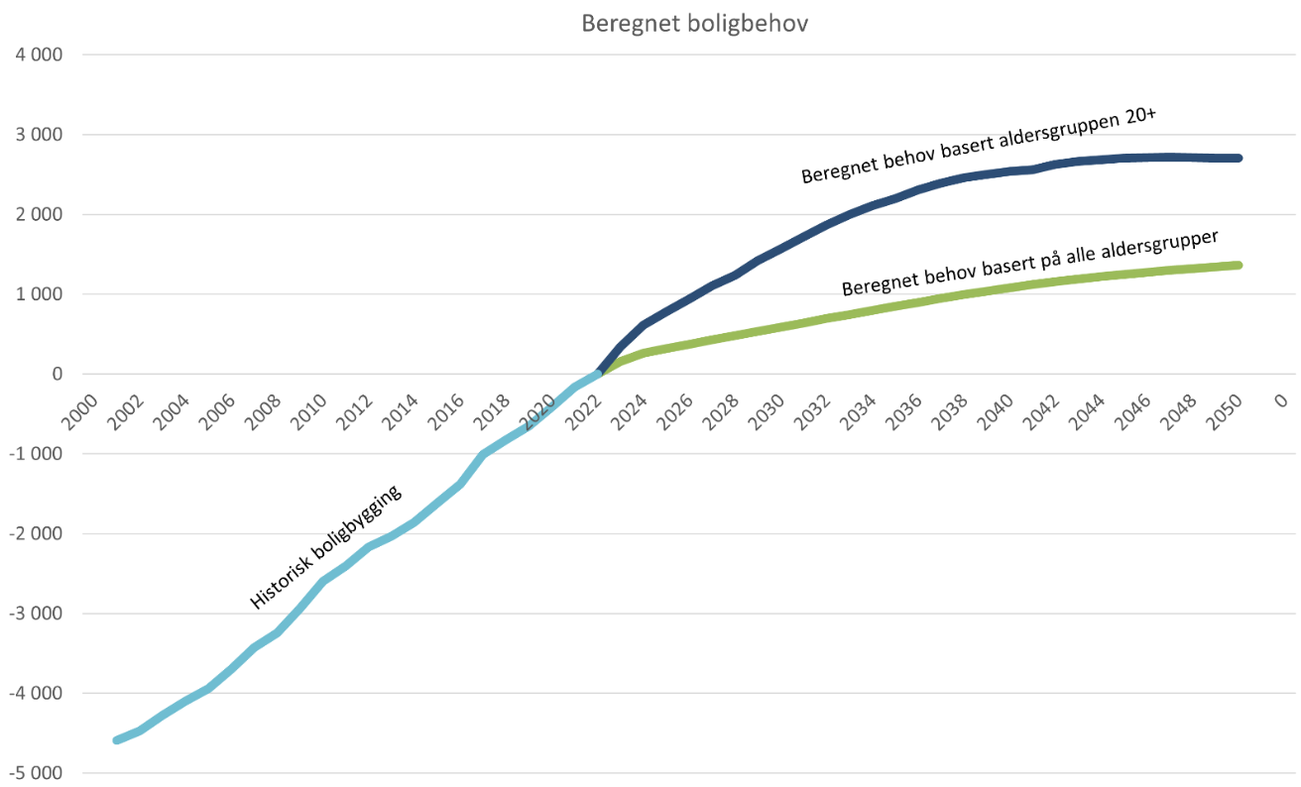
Ettersom befolkningsveksten i Haugesund er drevet av vekst i eldre aldersgrupper, er det mer riktig å vektlegge bofrekvensen i aldersgruppen over 20 år. I dag bor det ca 1,5 personer over 20 år pr. bolig i Haugesund. Når vi legger denne bofrekvensen til grunn, gir det et boligbehov på 1600 fram mot 2030 og rundt 2700 boliger fram mot 2050.

Slide 8
Anbefalingen

Slide 9
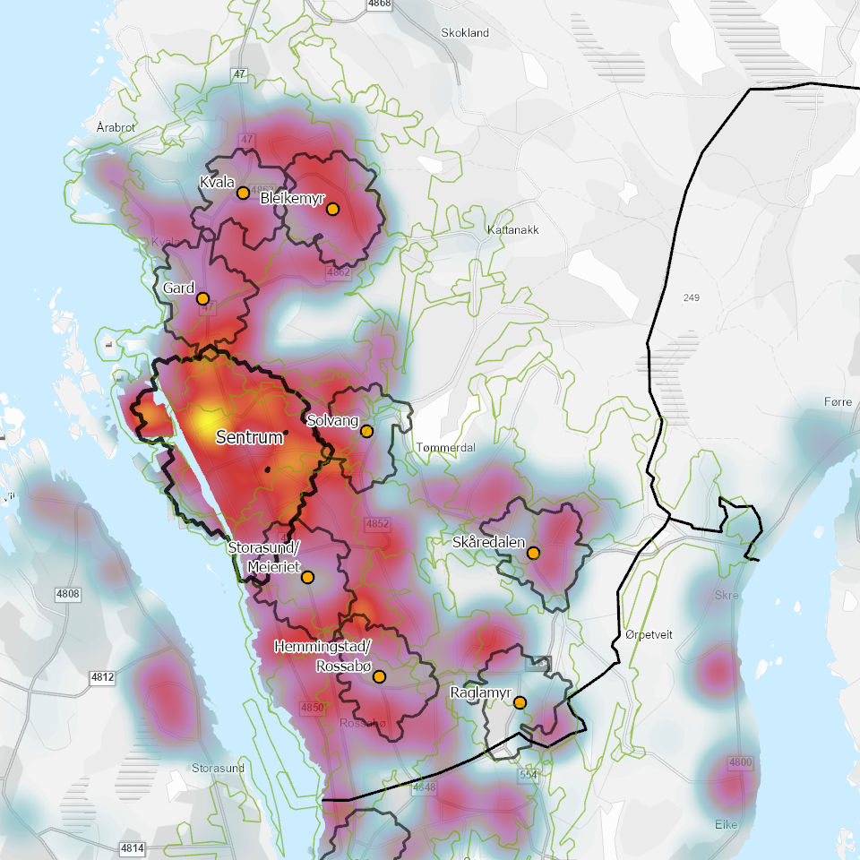
10 min gange (svarte linjer) og 10 min sykkel (grønne linjer) fra sentrene.
For Haugesund sentrum er det vist 10 minutter gange fra de områdene som er definert som sentrumsformål dagens KPA.

Slide 10
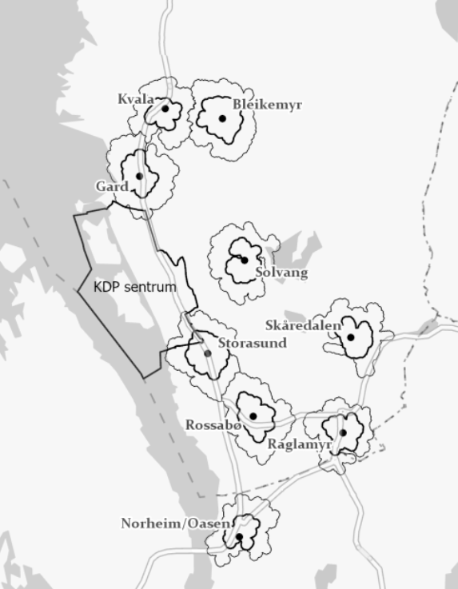
Overordnede føringer og mål knyttet til bærekraftig utvikling er i tråd med hverandre i kommunens planstrategi og ATP Haugalandet, men i kommuneplanens arealdel bør prinsippet om fortetting "innenfra og ut" tydeliggjøres og rammer for utviklingen av bydelssentrene, som prioritert områder, bør komme tydeligere frem.
Teoretisk beregnede boligpotensial, viser at det er et store muligheter for boligutvikling i og rundt bydelssentrene. Befolkningsframskrivinger og beregnet boligbehov viser at kommunens behov for boligarealer de neste 30 årene alene kan løses innenfor disse kartlagte områdene.
Ettersom boligutvikling i sentrum skal prioriteres, bør boligutvikling rundt noen utvalgte bydelssentre få andreprioritering, mens resterende områder ikke bør prioriteres for boligutvikling.
Dersom utnyttelseskrav fra ATP Haugalandet følges uten lokal differensiering, sammen med lav forventet befolkningsvekst, kan det bety at boligveksten ikke vil bidra til å nå de overordnede målene i på både regionalt og kommunalt nivå.

Slide 11
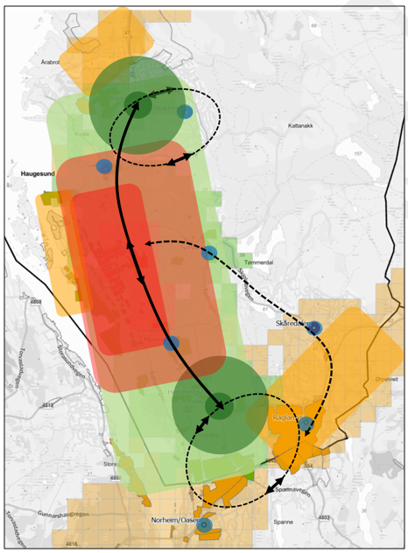

Slide 12
Utbyggingsmønster, næring

Slide 13
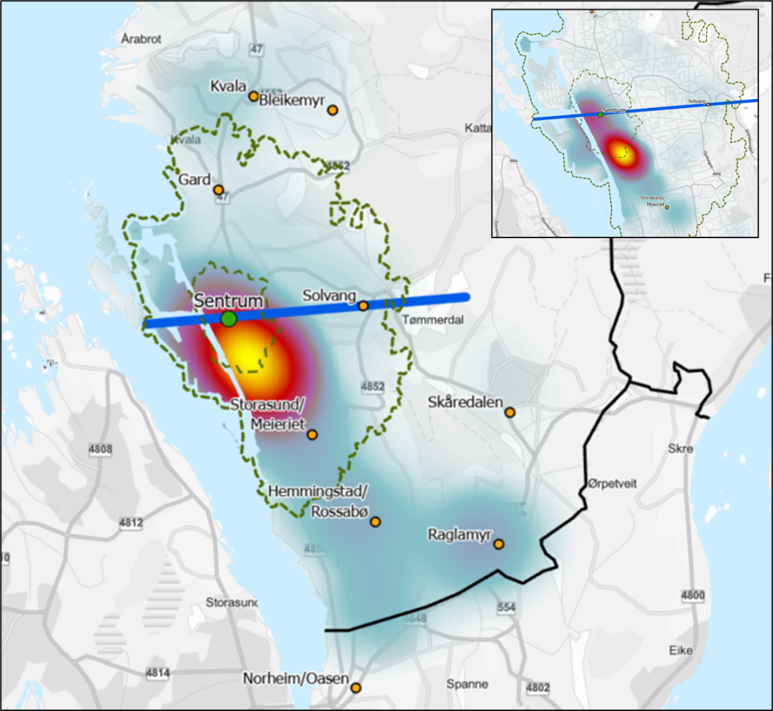
Antall sysselsatte etter arbeidssted var på rundt 22 000 i Haugesund kommune i 2021 (Kilde: SSB.no). Karmøy kommune har rundt 16 000 sysselsatte, og er nest størst på Haugalandet. Antall sysselsatte har vært relativt stabil siste årene, men Haugesund har hatt en liten vekst på 2,3% siden 2010. Karmøy og Vindafjord har hatt en vekst på ca 1% i samme perioden og Tysvær en vekst på 1,3%.
Haugesund sentrum og Risøy har den klart høyeste arbeidsplasstettheten, og innenfor sentrum er det størst tetthet i sør, der blant annet sykehuset ligget. Det er også en del arbeidsplasser sørover fra sentrum, spesielt rundt Raglamyr.
Vi har også sett på fordeling av arbeidsplasser mot nord og sør... Fordelingen er 25% (5 900 ansatte) på nordsiden og 85% på sørsiden (17 500 ansatte). Vi så at fordelingen av bosatte var 45/55 så her er det stor forskjell. Dette betyr at Haugesund har en ubalanse med få arbeidsplasser i nord i forhold til befolkningen.

Slide 14
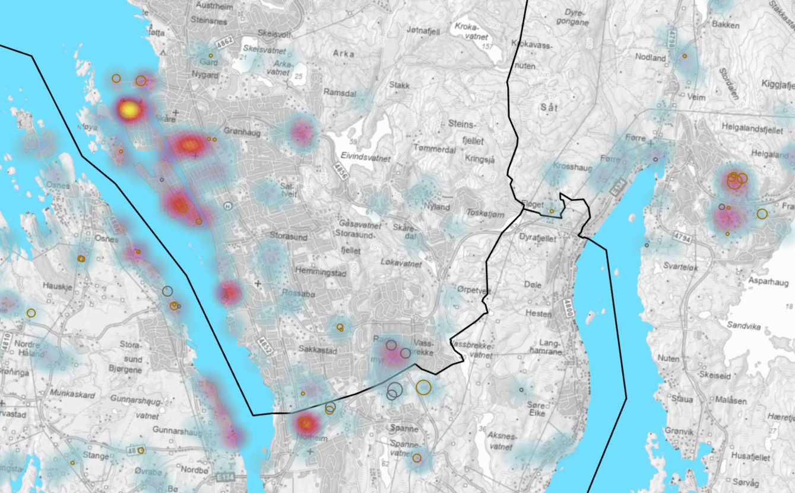
Industri- og lagerbygg har tyngdepunkt på Risøy, Hasseløy og Killingøy, men etter 2010 har den største utbyggingen av denne type bygg vært i Nordheim-Ragglamyrområdet, og spesielt på Karmøysida av kommunegrensa.
Det er også bygd mye i Frakkagjerd i Tysvær og på Husøy i Karmøy (utenfor kartet).
Merk at lagerbygg ikke nødvendigvis trenger å være tilknyttet industri, men også for eksempel handel eller transport/ logistikksektoren, eksempelvis postterminal.

Slide 15
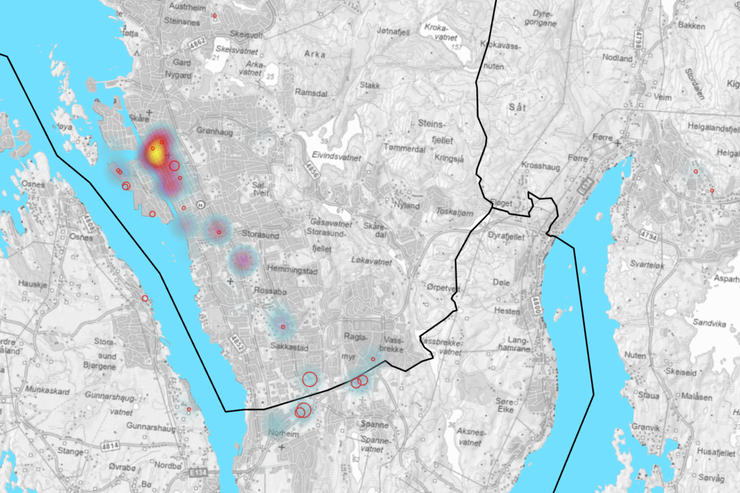
Kontorbygg er konsentrert i sentrum. Utbygging etter 2010 har vært i sentrum Risøy, Nordheim og Raglamyr.

Slide 16
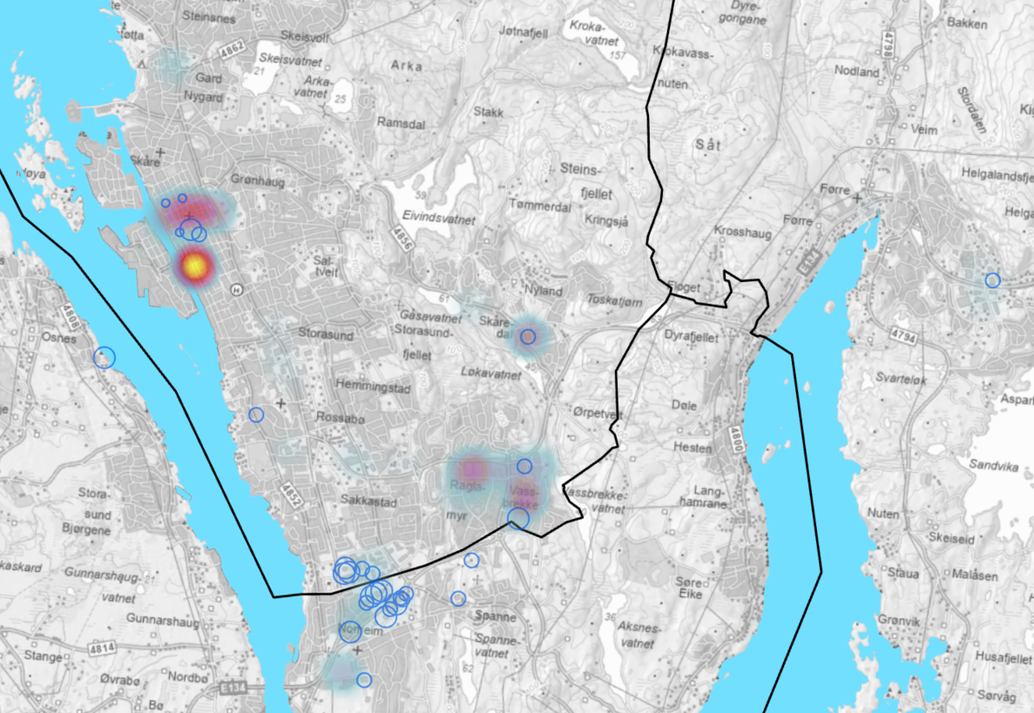
Forretningsbygg har klart størst tyngdepunkt i sentrum, deretter Raglamyr. Etter 2010 har det vært desidert mest utbygging ved Nordheim, og noe i sentrum og på Raglamyr.

Slide 17
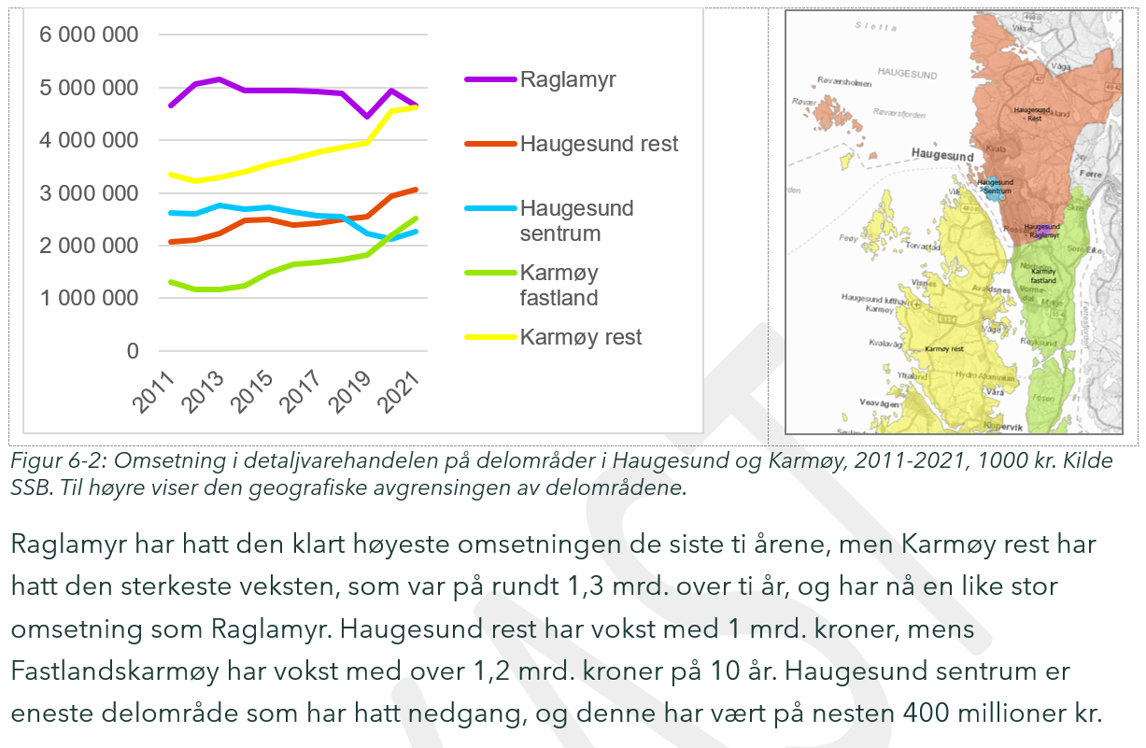

Slide 18
Det ble gjennomført workshop med representanter fra kommunen og fra næringsliv i Haugesund og Haugalandet, september 2022. Noe av det som kom frem var:
  Det er nok areal til arealkrevende næring/industri i Haugesundområdet i dag. Blant annet er det et stort areal i Gismarvik, og med ny Risøy bro vil det også bli mer areal tilgjengelig på/ ved Risøy (ikke nødvendigvis til industri). Det er derimot er verre med tilgang på kontorareal i Haugesund.
  Overordnet kan det virke å være størst interesse for næringsområder langs hovedinnfartsårene i kommunen og regionen, og da spesielt sør i kommunen, men også i nabokommunene hvor det er god tilgang på store arealer.
  Når det gjelder sjønære næringsareal sør for sentrum ble det sagt at disse arealene er tett på etablerte boligområder og derfor ikke attraktive som næringsareal. I tillegg er de dyre fordi de er svært attraktive for boligetablering. Næringer med behov for tilgang til sjø vil uansett mest sannsynlig heller være interessert i samlokalisering med næring på by-øyene.
  Det var et ønske om flere arealer hvor kombinasjonen av næring og bolig er mulig, og områder som åpner for ulike typer næring.
  Kvala kan virke å ha utspilt sin rolle som næringsområde slik det ligger i dag, men samtidig har området et potensiale for etableringer som i større grad er rettet mot lokalmiljøet (lokalsenterfunksjoner).
  De små næringsområdene som ligger mellom etablerte boligområder blir ikke sett på som like attraktive lenger, og bør kanskje vurderes som kombinasjonsområder med bolig og næring/handel.

Slide 19
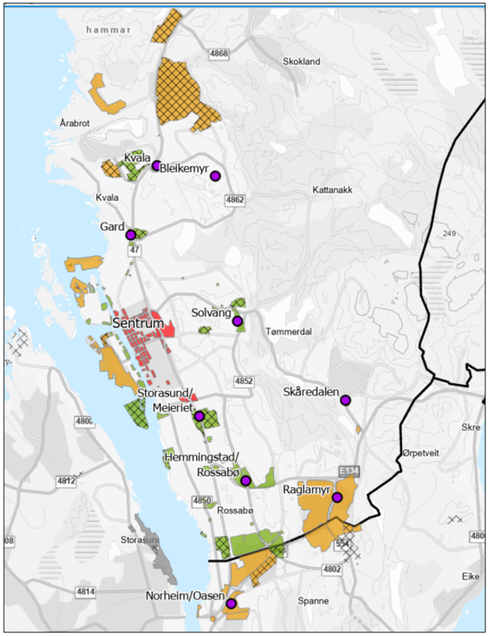
ABC-kategorier overført på arealer for næring og handel i dagens KPA i Haugesund, samt fastlandsKarmøy:
Bebyggelse og anlegg, sentrumsformål, næring, kombinert bebyggeles og anlegg er inkludert.
Områder for fremtidig utbygging er markert med skravur.

Slide 20
ABC-kartet viser at:
Haugesund sentrum, med god gang- sykkel og kollektilvtilgjengelighet, er eneste A-område.
B-områdene, med god kollektivtilgjengelighet og middels god tilgjengelighet for gange, sykkel og bil, finnes langs et ca.1,5-2 km bredt belte, fra Kvala i nord til kommunegrensen i sør.
C-områdene, med nærhet til hovedveikryss, og middels eller lav tilgjengelighet for gang- sykkel og kollektiv, finnes fra Raglamyr og østover og fra Kvala og nordover. I tillegg finnes C-områdene ytterst på byøyene; Risøy, Hasseløy og Killingøy. Dette har sammenheng med at sjønære næringsareal tilknyttet maritim næring også er definert som C-områder.

Slide 21
Potensialet for fortetting

Slide 22
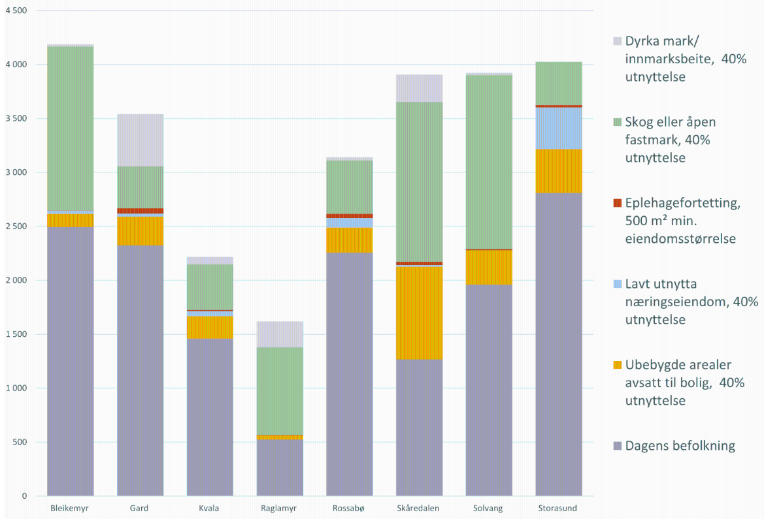
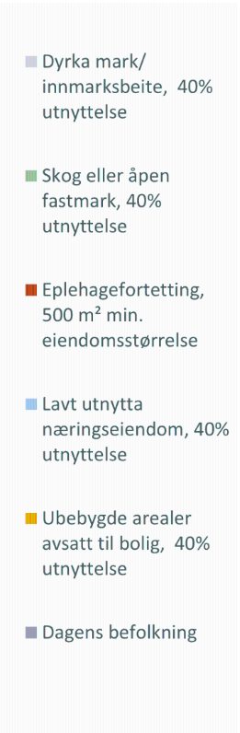
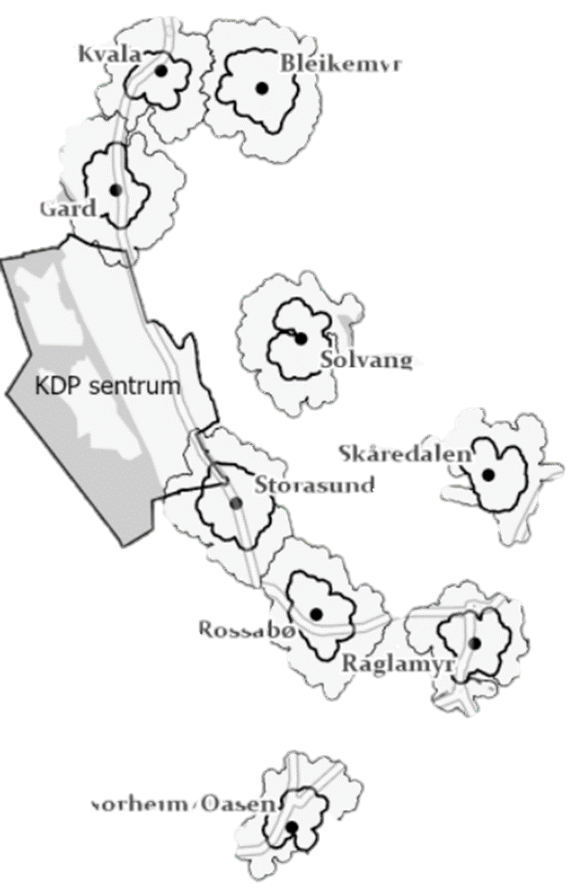
I nord har Bleikemyr og Gard relativt stort lokalt kundegrunnlag, samtidig med at det finnes potensialer for yterligere utbygging.
På Bleikemyr er potensialet dominert av arealer i skog og åpen fastmark og dette potensialet bør diskuteres i lys av en avgrensning av byggesonen.
Potensialet rundt Gard har innslag av arealer med dyrka mark.
Kvala har et lavere befolkningsgrunnlag i dag, samtidig som det framtidige potensialet er mindre.
I videre detaljering bør de potensielle boligarealene undersøkes i detalj, og høyere utnytting enn forutsatt i denne beregningen (40%) bør vurderes.

Slide 23
I øst peker Solvang seg ut med et stort eksisterende kundegrunnlag, og store potensielle boligarealer innenfor 10 minutters gange.
I likhet med Bleikemyr, er store deler av disse arealene skog og åpen fastmark, og må derfor diskuteres i lys av avgrensning av byggesonen.

Slide 24
Lenger sør-øst finner vi store areal rundt Skåredalen. Det eksisterende befolkningsgrunnlaget er imidlertid lavt.
For å oppnå et befolkningsgrunnlag som på sikt kan gi godt marked for lokal handel og tjenester, må det betydelig utbygging til. En slik utbygging kan gi større effekt andre steder i Haugesund, der befolkningsgrunnlaget allerede er større.

Slide 25
I sør ligger Storasund og Rossabø tett på hverandre, og bør ses i sammenheng. Begge har et godt befolkningsgrunnlag i dag, samtidig som det finnes potensialet for fortetting.
Ved en fortetting i disse områdene bør det vurderes å legge til rette for høyere utnyttelse enn det som er lagt til grunn i disse beregningene.

Slide 26
Raglamyr har lavt eksisterende befolkningsgrunnlag, og de beregnede arealpotensialene er også lave. Området har et stort tilbud innenfor handel i dag, med et regionalt kundegrunnlag.
Med relativt lav forventet befolknings- og boligvekst, er ikke Raglamyr et område som bør prioriteres høyt for boligvekst.

Slide 27
Samlet sett viser boligbehovet og overordnede føringer og mål (ATP, Planstrategi og kommuneplanens samfunnsdel) at det i praksis ikke bør bygges utenfor sentrum og definerte bydelssentre og områder i gangavstand fra disse. Hvis ATP Haugalandets krav om 3 boliger/daa følges, uten lokal differensiering, vil det ikke være mulig å også fortette i sentrum og bydelssentrum ut fra prinsippet om fortetting "innenfra og ut".
Prinsippet om å fortette innenfra og ut i sentrum og i bydelssentrum bør løftes opp og komme tydelig frem i planbeskrivelse/bestemmelser/temakart.
Det bør legges inn en bestemmelse som sier noe om at i nærmere bestemt avstandssone fra bydelssenter kan tillate tettheter på f. eks 4-8 boliger/daa (ref. anbefalt tetthet i eks. Norheim).
Det bør lages et temakart som speiler de grønne sirklene fra ATP Haugalandet, hvor prioriterte bydelssentre synliggjøres.
Det bør ikke være bestemmelser om minimum ant. boliger i områdene som ikke angis som prioriterte, ref. dagens kommuneplan om minimum 3 boliger pr. daa.
Retningslinje for minstestørrelse på eneboligtomter bør økes. F. eks «Eneboligtomter under 600m2 tillates ikke». En test for de undersøkte eiendommene innenfor gangavstand til bydelssentrene viste at en økning fra kravet om 500 m2 til 600 m2 halverte potensialet. Tilsvarende kan kravet for tomter for tomannsboliger økes til 800m2.

Slide 28
10-minutters byen

Slide 29
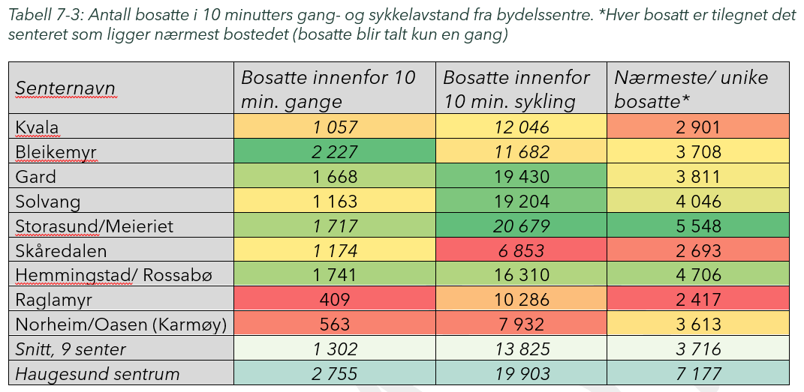
Tabellen sier noe om kundegrunnlaget i sentrene.

Slide 30
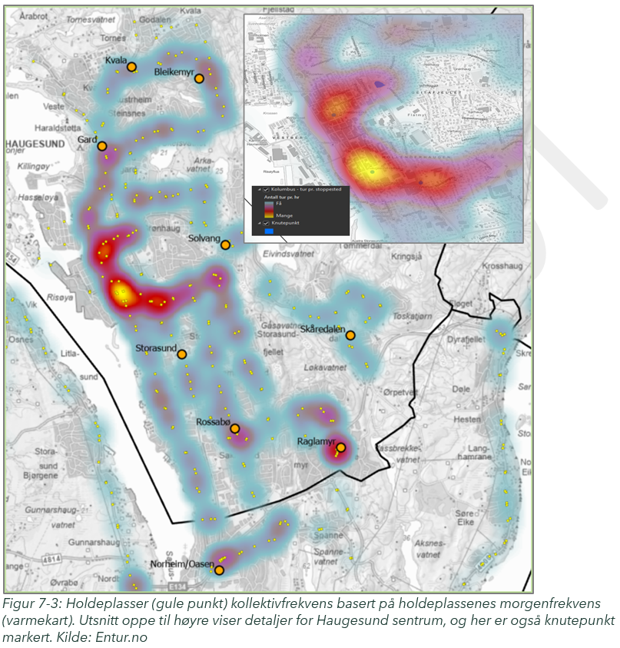
Sentrum har det klart beste kollektivtilbudet.
Raglamyr, Hemmingstad/ Rossabø og Norheim/Oasen har også god dekning.
En ser et tydelig mønster med fire kollektivårer inn mot sentrum fra sør.
I sentrum går en ring østover mot Solvang. I nord er det en ring via Gard til Kvala og Bleikemyr, mens det i sørøst går en ring til Skåradalen.

Slide 31
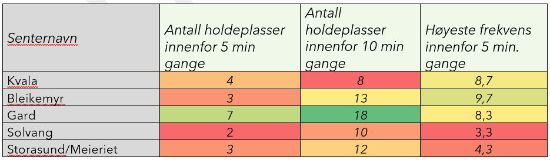
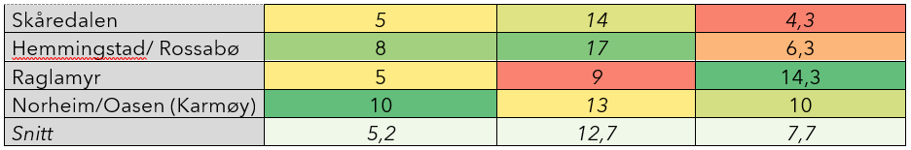
Gard og Hemmingstad/ Rossabø har flest holdeplasser både innenfor 5 og 10 minutters gange. Solvang, Bleikemyr og Storasund/Meieriet har færrest innenfor 5 minutt og Raglamyr og Kvala har færrest innenfor 10 minutt.
Klart høyest frekvens finner vi på Raglamyr, der det er et stopp som har 14,3 avganger i snitt i perioden kl.06-09. Skåredalen, Solvang og Storasund/Meieriet har lavest frekvens.
Storasund/Meieriet, og Hemmingstad/Rossabø har bra med holdeplasser innenfor 10 minutter, men frekvensen 5 minutter er ikke veldig god fordi rutene spres ut på flere akser nord-sør (rutene går på ulike veier).

Slide 32
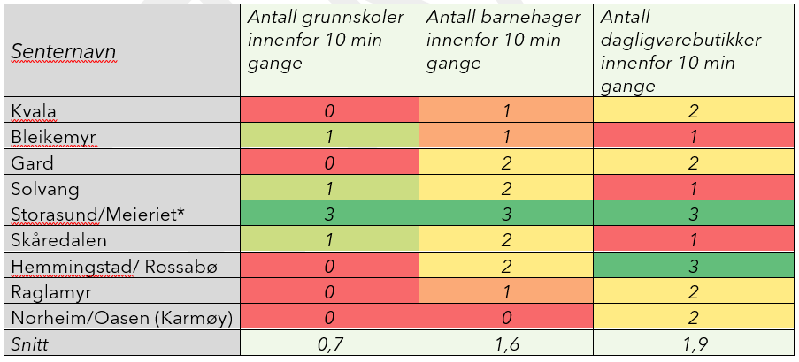
Storasund/ Meieriet har flest grunnskoler, barnehager og dagligvarebutikker innenfor 10 minutters gange.
Bare 4 senter har grunnskole i dag og ingen av sentrene har videgårende skole innenfor 10 minutter (ikke vist i tabell).
Norheim/Oasen er eneste senter uten barnehage.
Alle sentrene har minst en dagligvarebutikk.

Slide 33
Anbefalt senterstruktur

Slide 34
2 senternivå for å bedre kunne tilpasse ulike virksomheter til størrelsen og strukturene til Haugesund. Dette kan gi bedre forutsigbarhet og konkurransekraft for næringslivet og kommunen. Sentrene kommer i tillegg til Haugesund sentrum.
Gjennom å lokalisere mange ulike virksomheter som butikker, service, kultur/opplevelse, kontor etc, kan en skape attraktive og sterke lokalsenter der virksomhetene forsterker hverandre.
Siden Haugesund er en relativt liten og kompakt by vil det ikke være rom mange slike senter. Dette henger blant annet sammen med kundegrunnlaget (det er ikke nok kunder til at en kan holde liv i mange senter) og at en ikke ønsker å utkonkurrere Haugesund sentrum.
Nærsentrene sine primære mål er å gi befolkningen et tilbud av de mest primære behovene innenfor gangavstand; dagligvarebutikk og barnehage er kanskje de meste opplagte funksjonene, men sentre kan med fordel også ha grunnskole og annen daglig service som frisør og legetjenester. Foreslår at det som i dag er omtalt som bydelssenter (ekskl. lokalsentrene), inngår som nærsenter.

Slide 35
Primært prioriteres å etablere ny ansattintensiv virksomhet/ kontor, utvalgsvarehandel, regionale funksjoner innenfor administrasjon, helse, undervisning og kultur i A-områder og på denne måten styrke sentrum.
Sekundært ønsker en å styrke lokalsentrene.
Ved etablering av virksomheter som kan ligge i både A, B og C områder, prioriteres etablering i A-områder fremfor B-områder og B-områder fremfor C-områder.
Innenfor B-områdene prioriteres etablering:
i lokalsentre fremfor nærsentre
i nærsentre fremfor øvrige B-områder.
I øvrige B-områder prioriteres å fortette der det allerede er aktivitet i dag.
Innenfor C-områdene avhenger prioriteringen av type virksomhet som skal etableres. Daglig service prioriteres i nærsenter fremfor øvrige C-områder. Virksomheter knyttet til maritim næring etableres i de sjønære arealene. Annen type C-næring prioriteres i områder som allerede er utbygd i dag.

Slide 36
Røvær

Slide 37
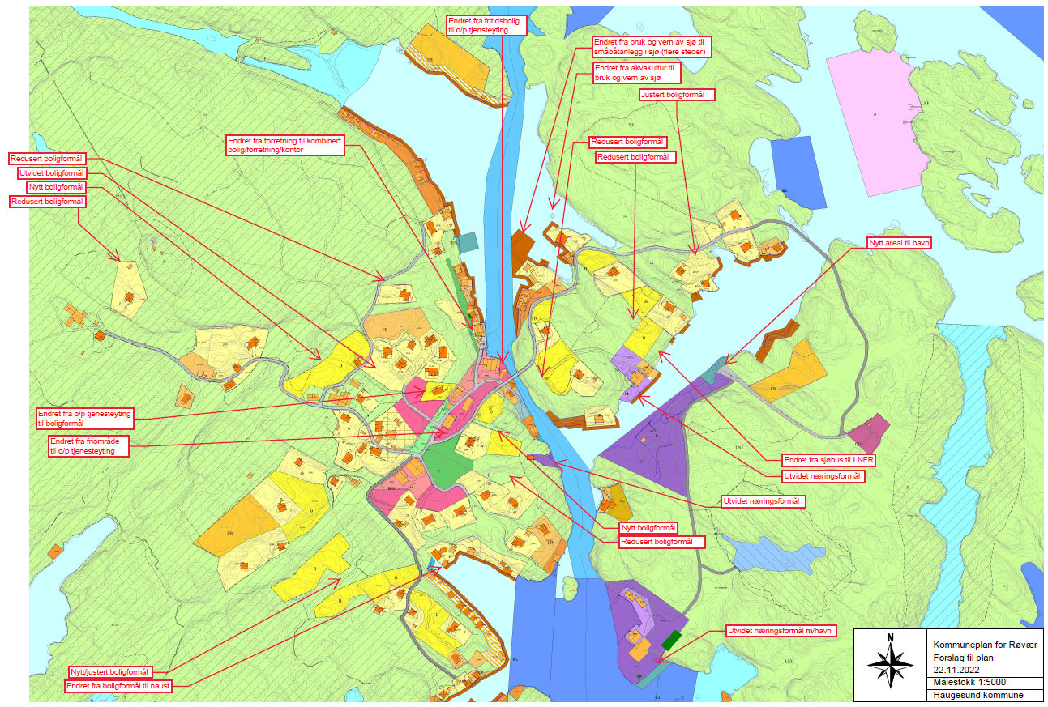

Slide 38
Kjør debatt

